Slide 1
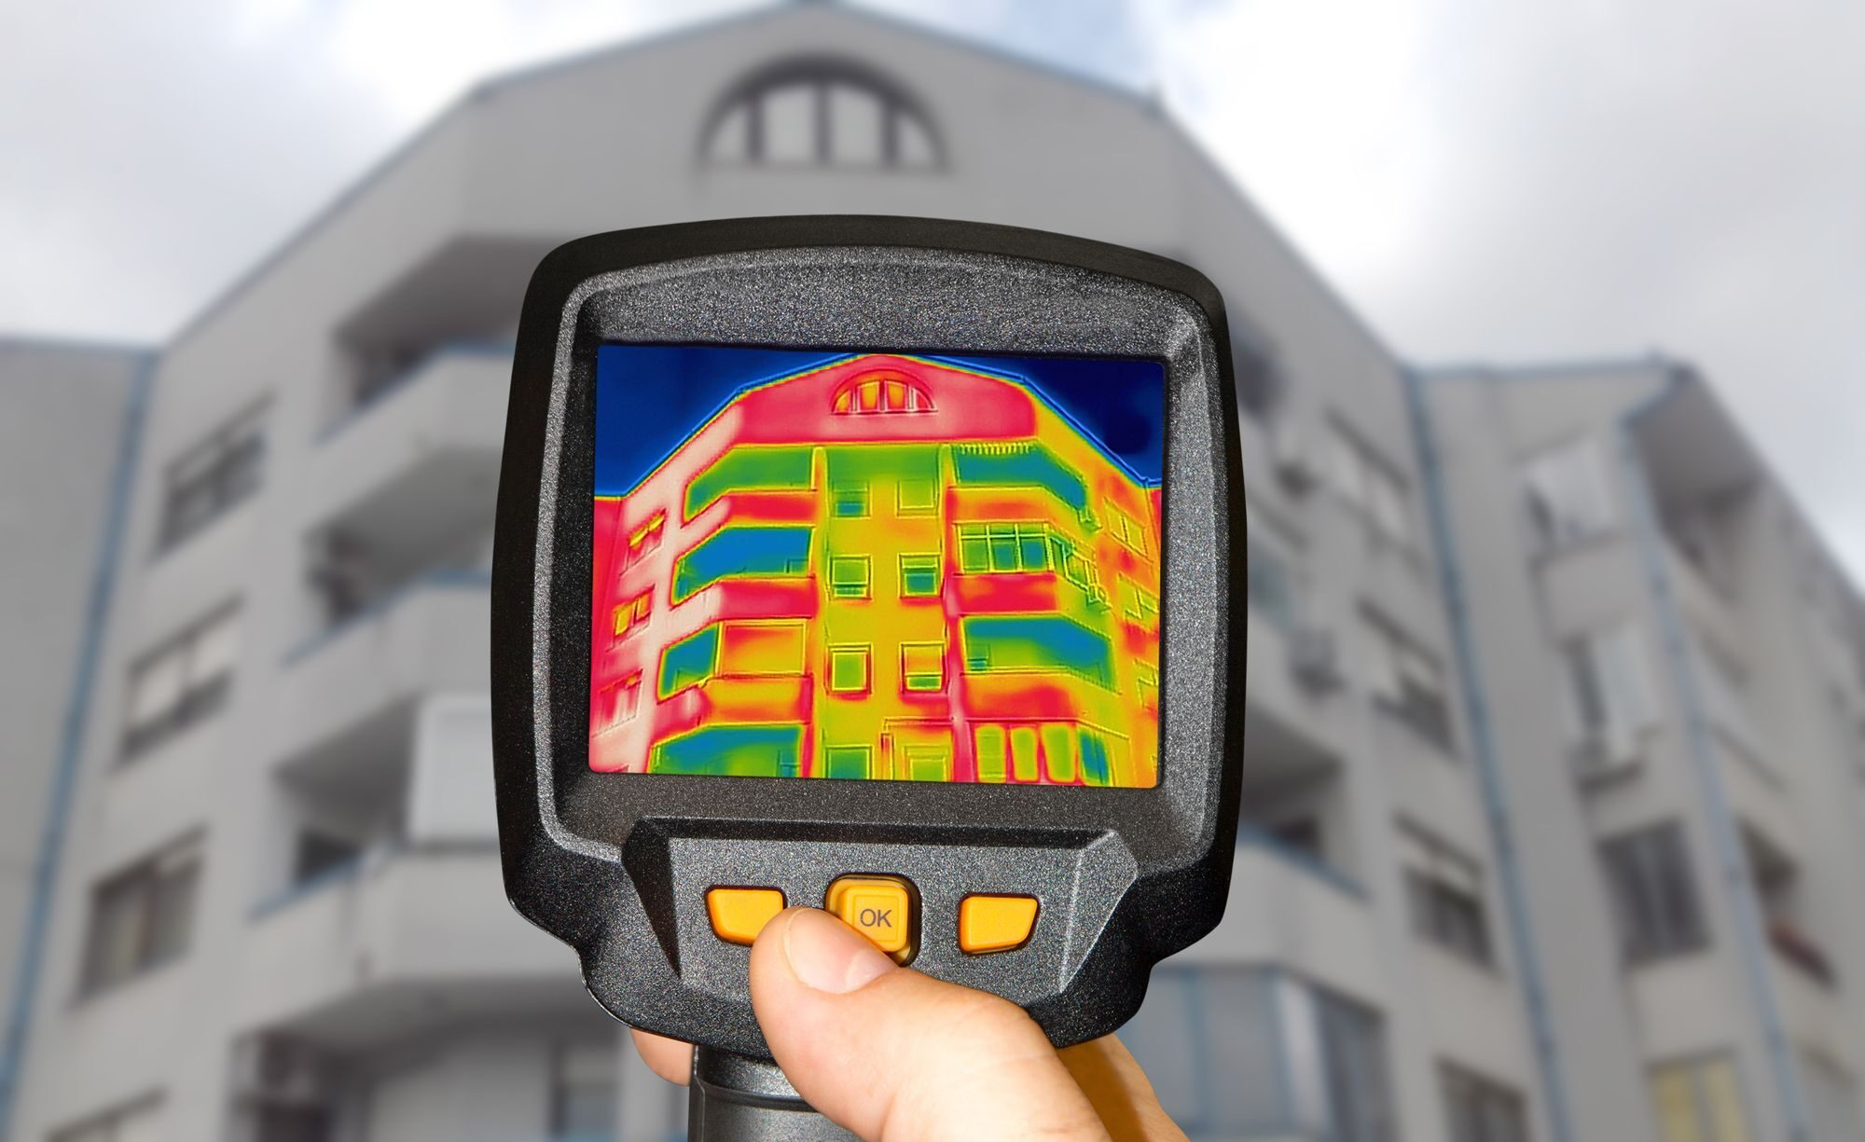
Тепловизионная съемка процесса образования гидрата фреона 134a
Работу выполнил: Климов Б. А.
Научный руководитель: к.т.н. Мелешкин А. В.
Институт: ИТ СО РАН

Slide 2
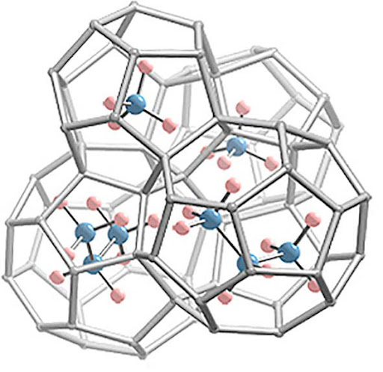
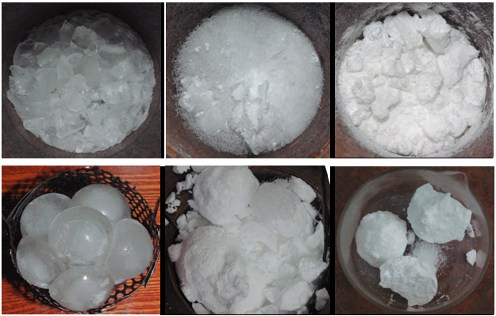
Газовые гидраты
Структура гидратов
Виды гидратов

Slide 3
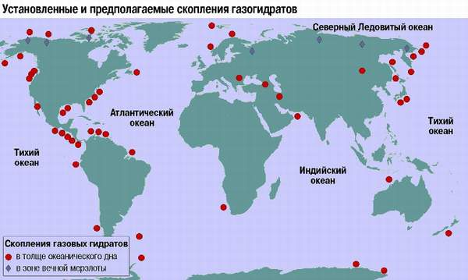
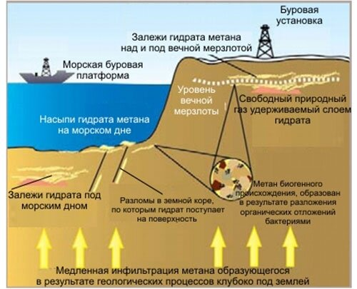
Газовый гидрат как полезное ископаемое
Карта скоплений гидрата
Образования гидрата метана

Slide 4
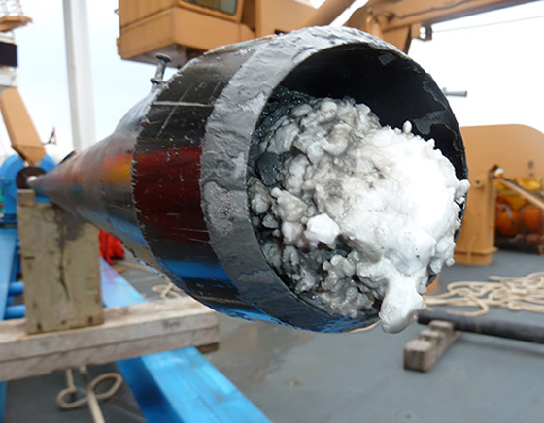
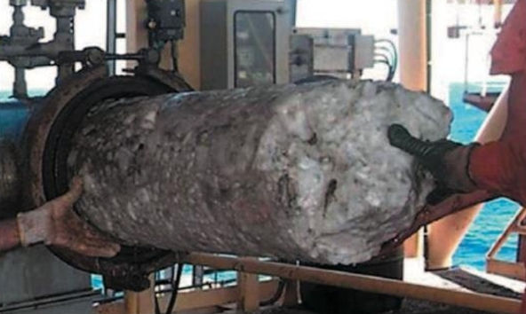
Гидраты в газонесущих трубопроводах

Slide 5
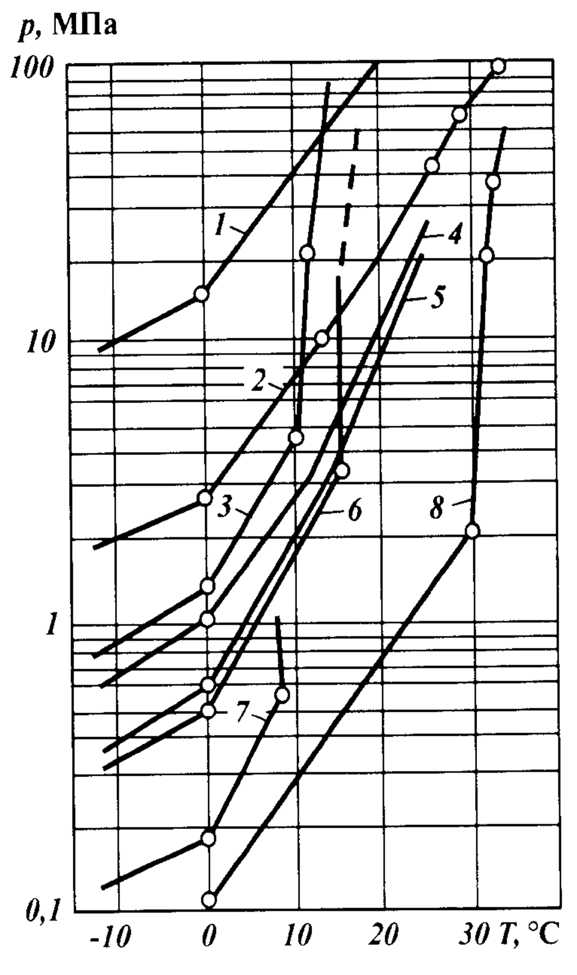
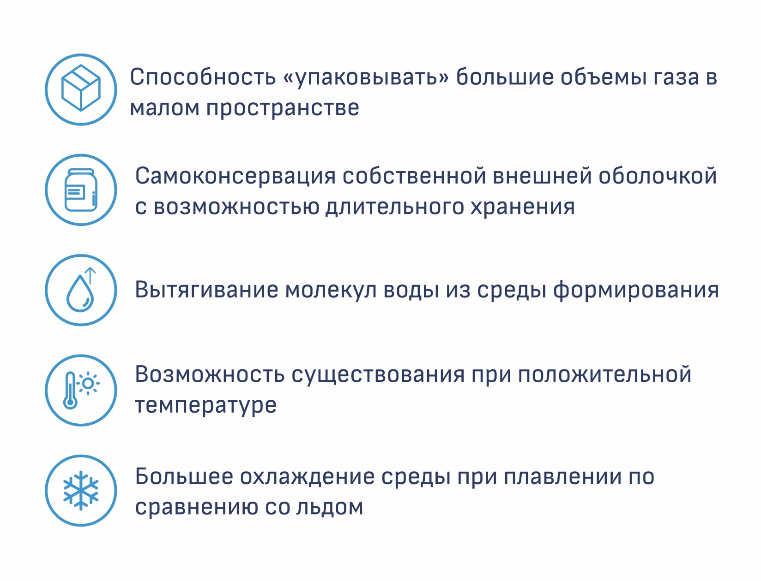
Уникальные свойства газовых гидратов
Равновесные термобарические условия для гидратообразования индивидуальных газов:
1 — N2; 2 — СН4; 3 — СО2;
природная газовая смесь с относительной плотностью по воздуху: 4 — 0,6; 5 — 0,8;
6 — C2H6; 7 — С3Н8; 8 – R134a [Ю.Ф. Макогон 1985]

Slide 6
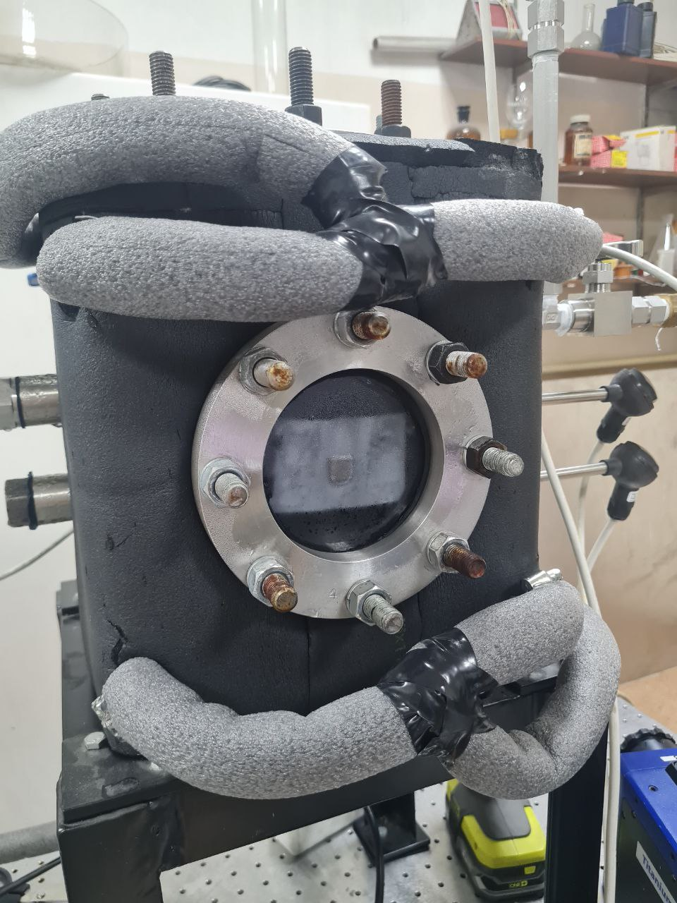
Экспериментальная установка
а)
в)
б)
Схема экспериментальной установки. а) Вид сбоку. б) Вид изнутри. в) Фотография: 1 - тепловизор; 2 - сапфировое стекло; 3 - алюминиевая пластинка; 4 - корпус установки; 5 - кювета; 6 - вода; 7 - термопары

Slide 7
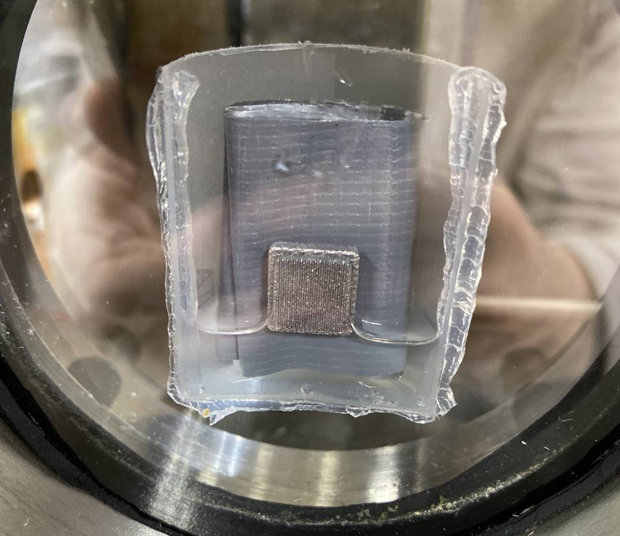
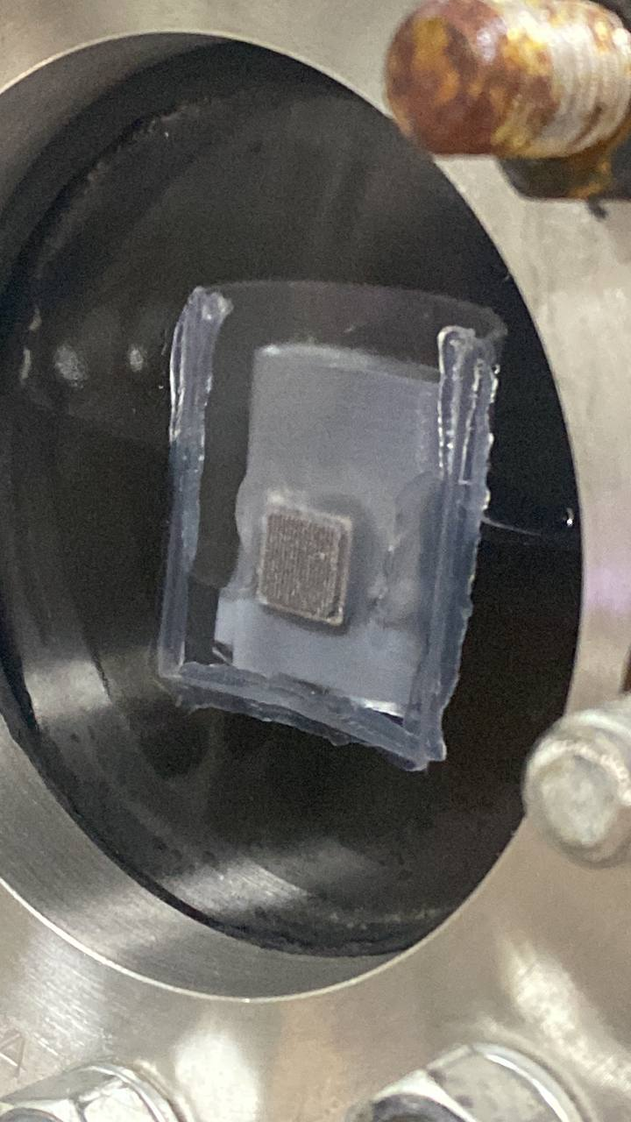
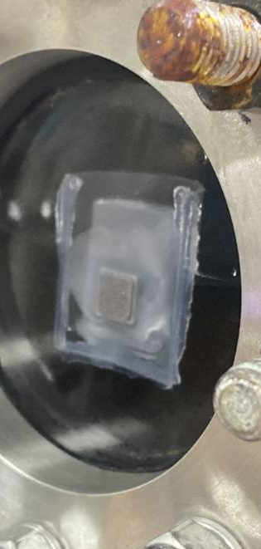
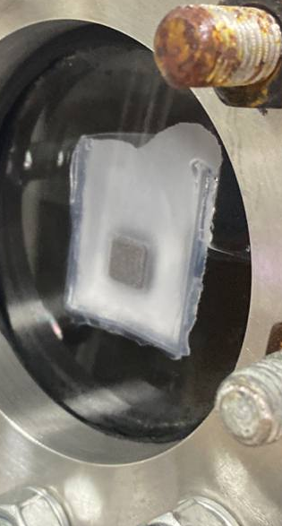
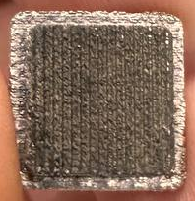
Капиллярные силы
Процесс образования гидрата
Алюминиевая пластинка:
Размеры: 12 × 12 мм
Расстояние м/у микроканалами: 100 мкм

Slide 8
Результаты эксперимента
Изображение с тепловизора
График изменения температуры

Slide 9
Заключение
Был проведен комплекс работ: тарировка термопар, калибровка тепловизора, создание и модификация рабочего участка, проведение исследования и обработка результатов
Был изучен метод тепловизионной съемки и обработка полученных данных с тепловизора
Сделан первый шаг к изучению роста гидрата с помощью аддитивных технологий, позволяющих ускорять рост гидрата

Slide 10
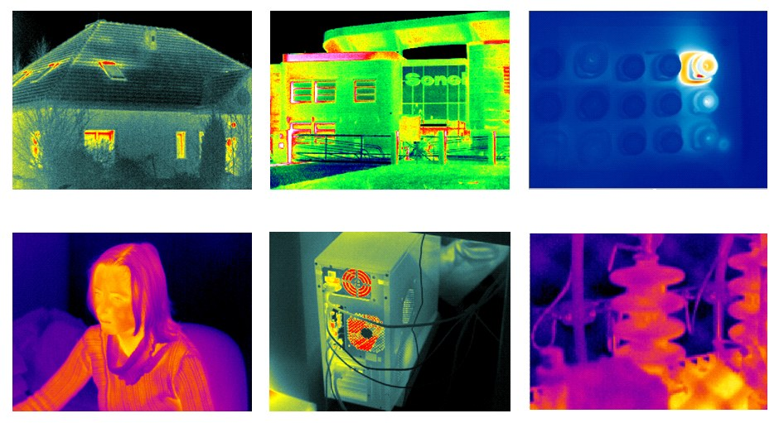
Спасибо за внимание!

